Slide 1
OTKRIVANJE KASNIH ELEKTRIČNIH MIKROPOTENCIJALA IZ USREDNJENIH ELEKTROKARDIOGRAFSKIH SIGNALA
Ivan Glogar
Mentor: doc. dr. sc. Andrej Novak
Fizički odsjek, Prirodoslovno-matematički fakultet, Zagreb

Slide 2
Živčani sustav srca i stvaranje EKG signala

Slide 3
Primjer EKG signala

Slide 4
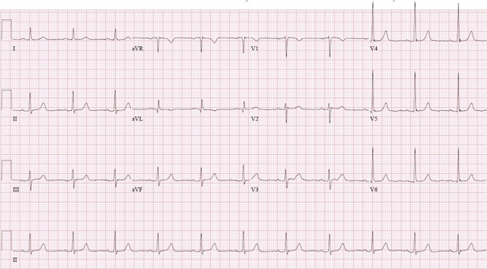
Položaj elektroda na tijelu
12-kanalni EKG

Slide 5
Kasni ventrikularni potencijali (VLP)
Uzroci | Područja srčanog tkiva smanjene vodljivosti
Posljedice | Opasnost od malignih aritmija
Frekvencije | 40-300Hz
Lokacija | Kraj QRS kompleksa, početak ST segmenta
Trajanje | 0-50ms
Amplituda | <20μV

Slide 6
Metoda
SAECG (Signal Averaged ECG)
Kors’ kvazi-ortogonalna transforamcija kanala:
$X=V6$
$Y=II$
$Z=−0.5 V2$
Vektorska magnituda:
$V= \sqrt{X^{2}+Y^{2}+Z^{2}}$

Slide 7
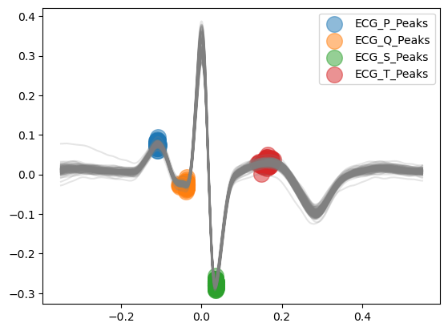
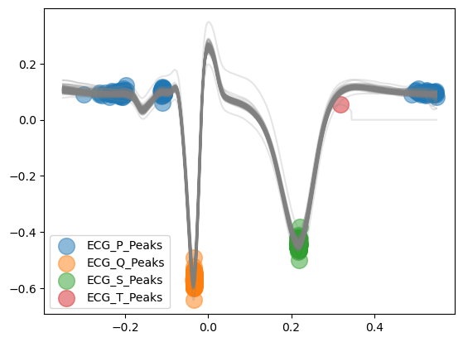
Izoelektrična linija
Detekcija valova
(Neurokit2)

Slide 8
Rezultat detekcije R valova
-potrebna filtracija

Slide 9
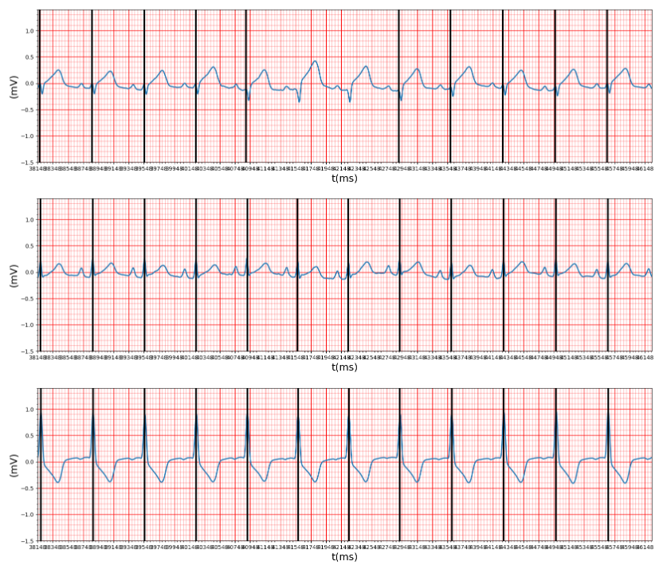
Primjer djelomično loše detekcije

Slide 10
Butterworth filter
Gibbsov efekt

Slide 11
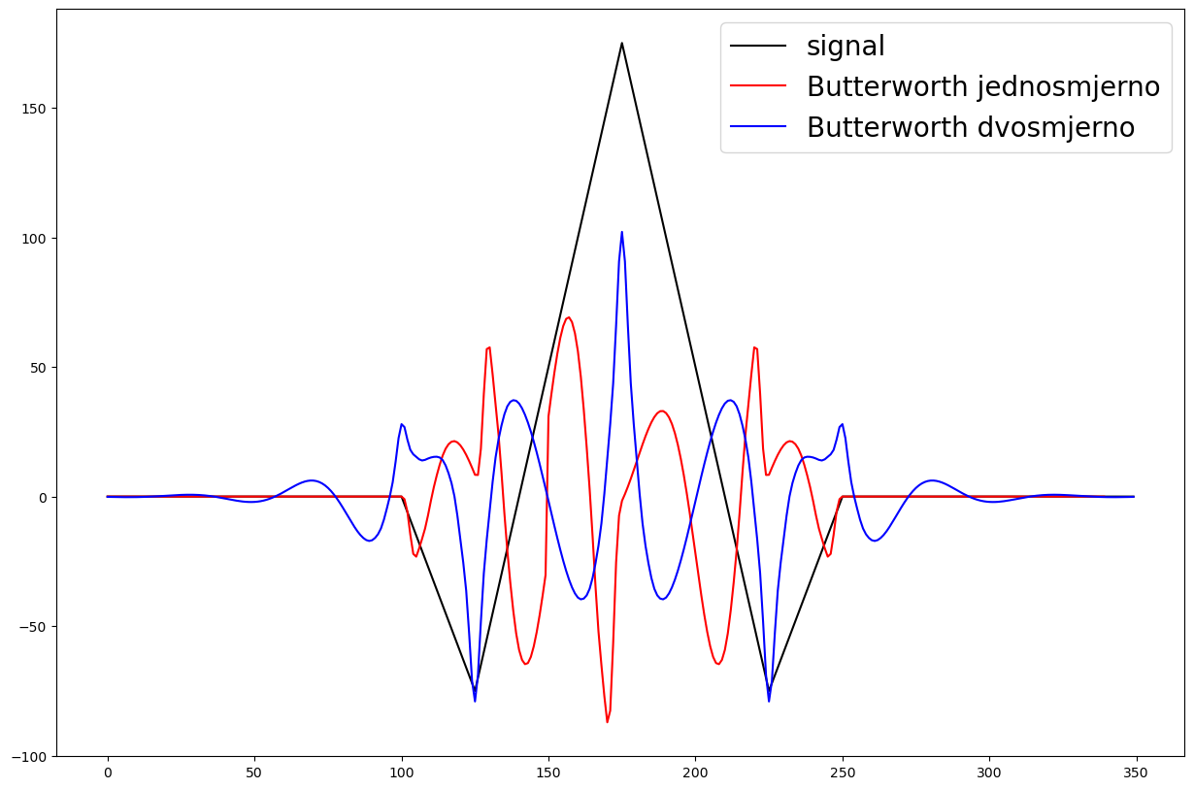
Primjena Butterworth filtera 4. reda

Slide 12
Standardi
QRSd: mora biti >114ms
RMS40: mora iznositi manje od 20/60µV
LAS40: mora biti >38ms
Definiramo: QRSoff i J point

Slide 13
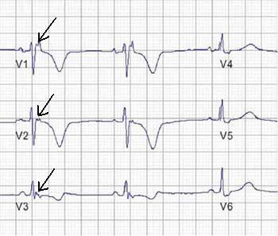
Podaci: PTB Diagnostic ECG Database
Aritmogena displazija desnog ventrikula
Sintetički dodan signal

Slide 14
Rezultati
Filtracija detektiranih QRS kompleksa
Nefiltrirano | 134,133,133 | 149,149,152 | 164,163,164
Eliminacija djelomično ne detektiranog | 133,133,133 | 144,144,144 | 162,162,162
Eliminacija atipičnog | 119,119,119 | 140,140,140 | 160,160,160

Slide 15
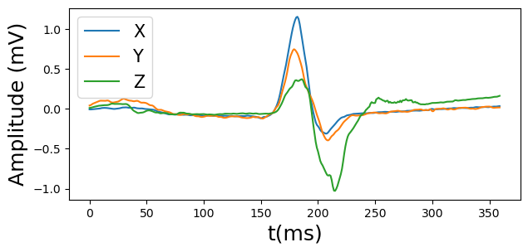
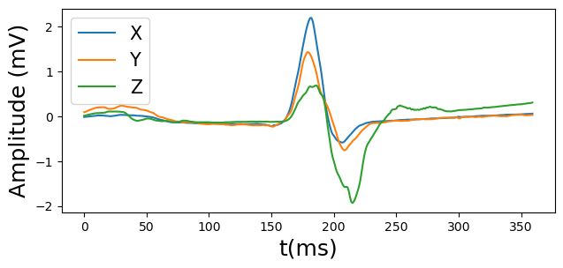
Prvi izrezani kompleksi
Zbrojeni kompleksi

Slide 16
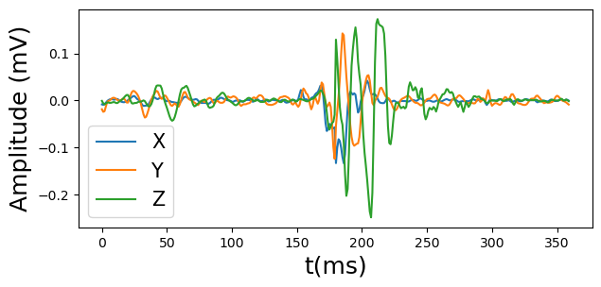
Primjena Butterworth filtera

Slide 17
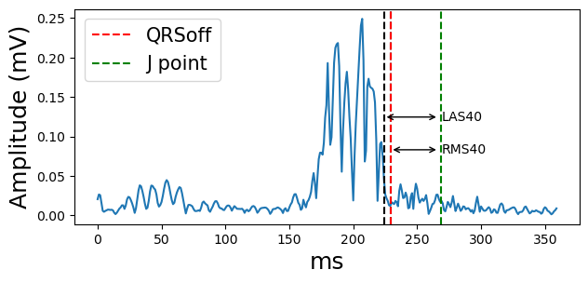
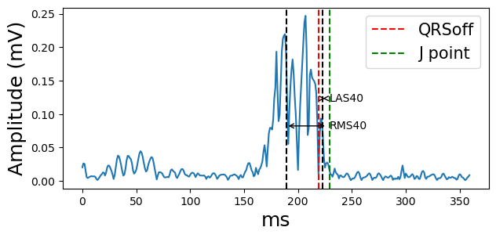
RMS40 = 21.63 μV
Las40 = 45 ms
RMS40 = 130.08 μV
Las40 = 6 ms

Slide 18
Zaključak
Broj pacijenata | 16
Pravilan RMS40 | 12
Pravilan LAS40 | 9
Potrebna rigoroznija metoda detekcije QRS kompleksa
Definicija točaka QRSoff i J point
Bolje tretiranje Gibbsovog fenomena

